Slide 1
Μοναχικά τάγματα της Δύσης
Ισαβέλλα Παπαδοπούλου
΄Γ3

Slide 2
Μοναχικά τάγματα
Τα Μοναχικά τάγματα είναι οργανωμένες μοναχικές αδερφότητες ρωμαιοκαθολικών, με σκοπό τη διάδοση του χριστιανισμού, την καταπολέμηση των αιρέσεων, την οργάνωση της εκπαίδευσης κλπ.
Η Δυτική Εκκλησία, στην προσπάθειά της να εδραιώσει τις αρχές της ανάμεσα στους ευρωπαϊκούς λαούς, αξιοποίησε ιδιαίτερα τα διάφορα μοναχικά της τάγματα: Βενεδικτίνους, Φραγκισκανούς, Δομινικανούς, Ιησουΐτες, Κιστερσιανούς, Τραπιστές κ.ά.

Slide 3
Το 13ο αι ιδρύθηκαν νέα μοναχικά τάγματα. Δύο από αυτά ξεκίνησαν με αφετηρία τη φτώχεια και με εκπροσώπους τον άγιο Φραγκίσκο και τον Δομίνικο. Ο Δομίνικος γεννήθηκε το 1170 στην Καστίλη. Μαζί με το βασιλιά Λουδοβίκο τον Θ΄ και τον άγιο Φραγκίσκο αποτέλεσαν την τριάδα των ωραιότερων αγίων του 13^{ου} αιώνα. Το 1201 ο Δομίνικος πήγε στην περιοχή του Λανγκεντόκ όπου και έδρασε πολλά χρόνια. Το 1206 τέλος, ο Πάπας Ονώριος ο Γ΄ αναγνώρισε τον κανόνα ζωής που είχε συντάξει ως κανόνα νέου μοναχικού τάγματος. Πέθανε το 1221 στη Βολώνια. Από αυτό το τάγμα λίγο μετά το θάνατό του, βγήκαν έξοχα φιλοσοφικά πνεύματα όπως ο Μέγας Αλβέρτος και ο Θωμάς ο Ακινάτης αλλά και αμείλικτοι διώκτες των αιρετικών, που χρησιμοποιήθηκαν ως όργανα στην Ιερά Εξέταση.

Slide 4
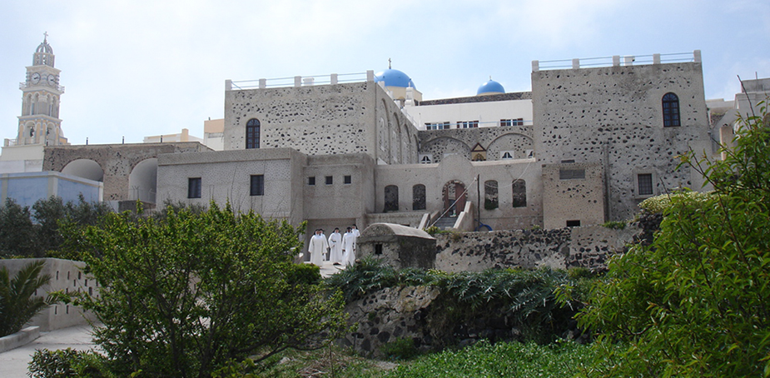
Ο Δομίνικος πολέμησε τους αιρετικούς χτυπώντας την πολυτέλεια της Εκκλησίας. Από πολύ νέος πούλησε την περιουσία του και την μοίρασε στους φτωχούς γυρίζοντας ο ίδιος ξυπόλυτος. Απαρνήθηκε τα εγκόσμια αγαθά και την πολυθόρυβη ζωή και προσχώρησε στην κατώτερη βαθμίδα φτώχειας.

Slide 5
«Η αγιοσύνη είχε παντού και πάντοτε μια μοναδική πηγή: την απάρνηση των εγκόσμιων αγαθών. Όσοι αποσύρθηκαν στο Σινά ή στο Άγιο Όρος μπορεί να ήταν άγιοι. Και ήταν αν είχαν ζήσει μέσα τους πραγματικά και βαθιά το νόημα των θείων ησυχαστών. Όσοι, όμως, γύριζαν από πόλη σε πόλη, δίνοντας τα υποδήματά τους (αν είχαν) στον πρώτο φτωχό που συναντούσαν και αδιαφορώντας αν τα γυμνά τους πόδια θα πονούσαν και θα μάτωναν, όσοι αναζητούσαν τους αρρώστους για να τους βοηθήσουν και να πλύνουν τις πληγές τους, όσοι προτιμούσαν να σώσουν άλλους παρά τον εαυτό τους και είχαν την ψυχική δύναμη να χαμογελούν όταν τους έδερναν ή τους λιθοβολούσαν ή τους κορόιδευαν, επιμένοντας στο έργο τους, στην εγκόσμια δράση της αγάπης, αυτοί ήταν πολύ πιο άγιοι από τους άλλους και η παρουσία τους στον κόσμο ήταν άλλοτε αποφασιστική για την πορεία της Ιστορίας».
Απόσπασμα από την Ιστορία του Ευρωπαϊκού Πνεύματος του Π. Κανελλόπουλου

Slide 6
πηγές
http://blogs.sch.gr/speaker/2010/05/10/%CE%BC%CE%BF%CE%BD%CE%B1%CF%87%CE%B9%CE%BA%CE%AC-%CF%84%CE%AC%CE%B3%CE%BC%CE%B1%CF%84%CE%B1-%CF%84%CE%BF-%CF%84%CE%AC%CE%B3%CE%BC%CE%B1-%CF%84%CF%89%CE%BD-%CE%B4%CE%BF%CE%BC%CE%B9%CE%BD%CE%B9%CE%BA/

